Slide 1
Historia rozwoju komputerów
Przygotowała
Marta Gęborys IB2

Slide 2
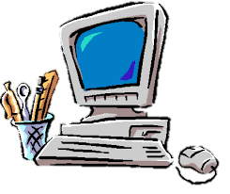
CO to jest komputer?
Komputer jest to wielofunkcyjna maszyna licząca. Wykonująca automatycznie wiele obliczeń wg algorytmu (programu).

Slide 3
rodzaje komputerów
PC/Mac. Personal Computer, czyli PC
Desktop
Palmtop/PDA
Tablet/phablet
Laptop/notebook, ultrabook
Netbook
Konsole stacjonarne i przenośne
Smartfon, smartbook
All-in-one
Barebone
Wearable
Nettop
Mainframe
Serwer
Super komputer

Slide 4
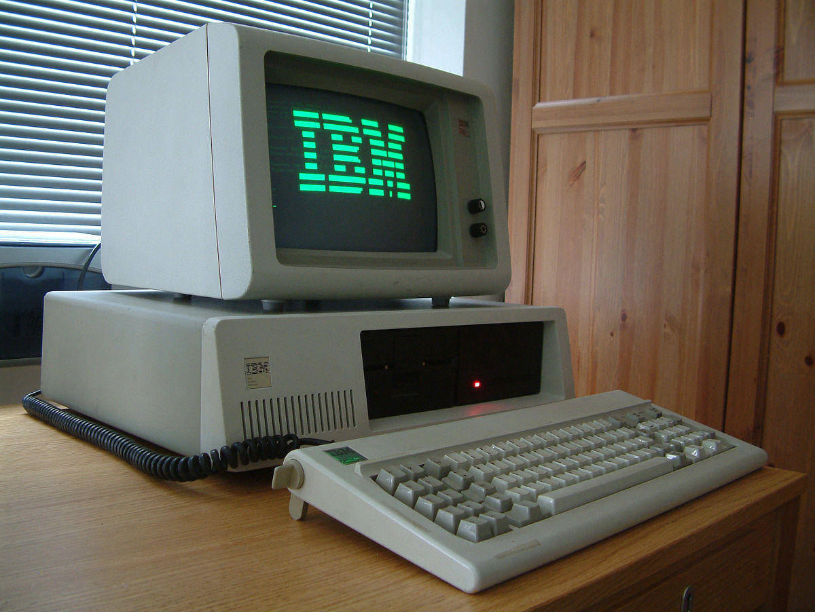
pc
Wciąż trwają spory, który model był tym pierwszym - wydaje się, że faworytem w tej dziedzinie jest IBM PC/XT z 1981 roku, który rzeczywiście wyznaczył uniwersalne standardy. Co ciekawe, palmę pierwszeństwa przyznaje sobie Apple, wskazując na Macintosha z 1984 (miał interfejs graficzny i myszkę, co rzeczywiście “zbliżyło” komputer do człowieka). Z drugiej strony wykazuje się niekonsekwencją, od lat budując wizerunek swoich komputerów (Mac) w opozycji do PC. Czy tego chcą, czy nie - wyroby Apple to ten sam rodzaj komputera co “składaki” z zainstalowanym Windowsem czy Linuksem. PC to najszersza kategoria w niniejszym zestawieniu - kwalifikują się do niej wszystkie podrodzaje oprócz konsoli superkomputera, mainframe, wearable, serwera i smartfona.

Slide 5
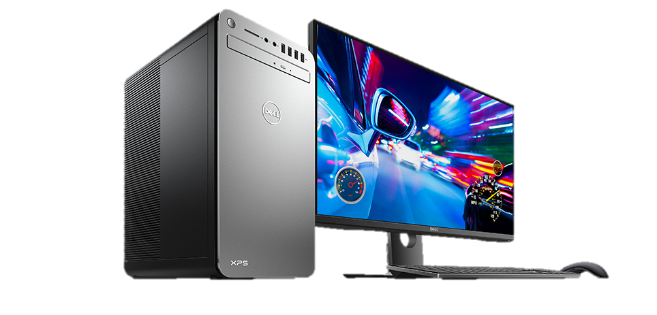
Desktop
Wielki dominator przez ostatnie kilka dekad, teraz odchodzi w cień na skutek ekspansji urządzeń mobilnych. Najprościej mówiąc, desktop to klasyczny PC biurkowy - stacjonarny, z osobnym monitorem, podłączaną klawiaturą i myszką. Taki rodzaj komputera jest niezwykle wszechstronny: można go używać zarówno do zastosowań profesjonalnych, jak i rozrywki (muzyka, filmy, gry itp.).

Slide 6
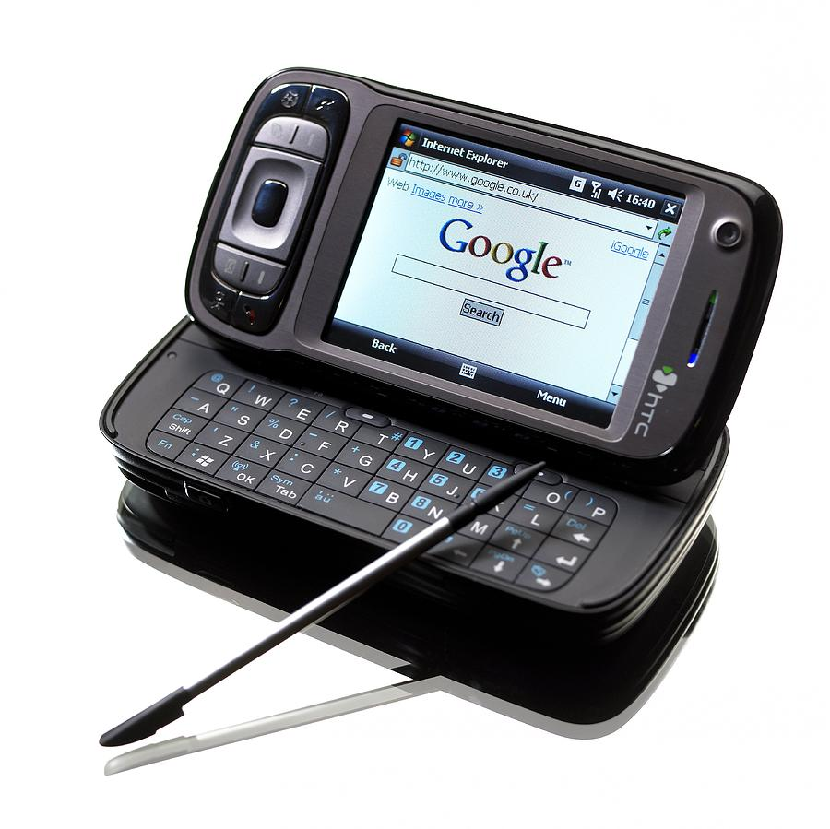
Palmtop/pda
Nazwa palmtop pochodzi od zbitki wyrazów “palm” (dłoń) oraz “top” (na czymś), stąd łatwo wydedukować, że ten rodzaj komputera z zasady ma mieścić się w dłoni. Palmtopy (inna nazwa: PDA, Personal Digital Assistant) były przodkami współczesnych smartfonów i tabletów. Pierwsze tego typu urządzenia pojawiały się już na przełomie lat 80. i 90. - ich funkcjonalność była w zasadzie ograniczona do edytora tekstu, arkusza kalkulacyjnego, książki adresów, kalendarza i kalkulatora. Kolejne modele rozszerzały możliwości “ręcznych komputerów” m.in. o rozpoznawanie pisma, odbiór poczty e-mail, słowniki wyrazów czy wreszcie komunikację z internetem. Większość dostępnych na rynku palmtopów cechowała się sterowaniem za pomocą rysika.

Slide 7
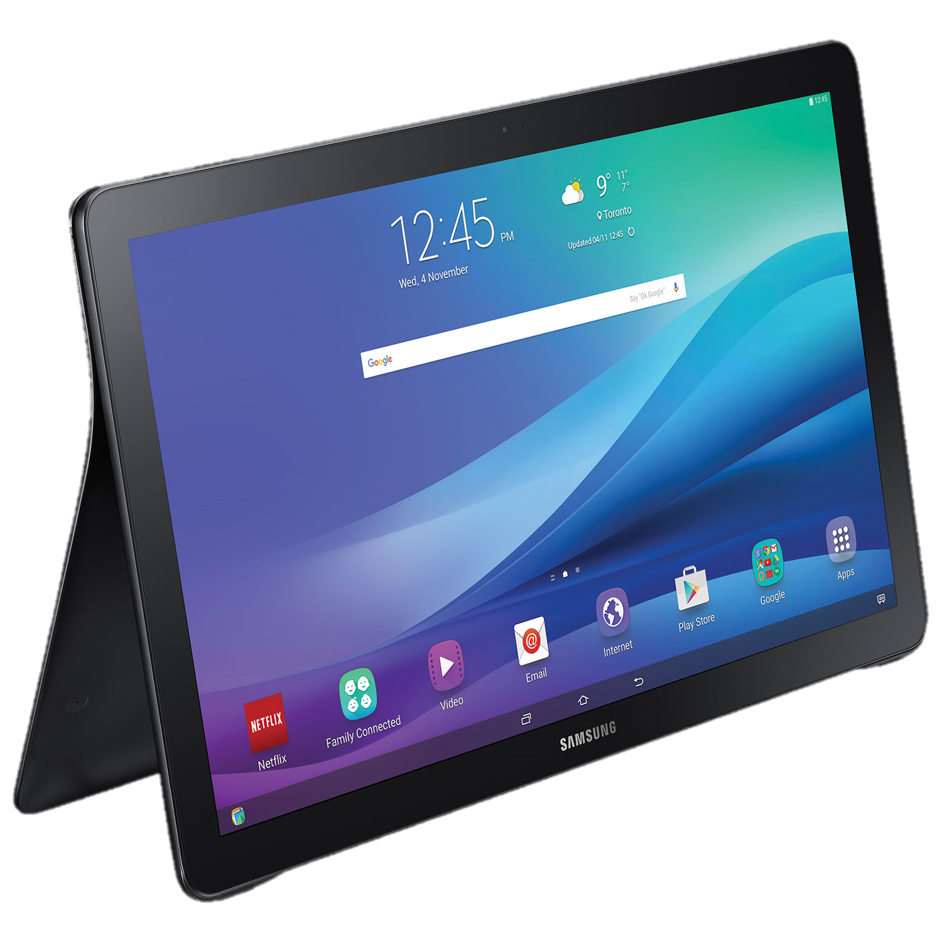
Tablet/phablet
Tablet to rodzaj komputera, który stał się popularny całkiem niedawno, mimo iż pierwsze modele istniały już dużo wcześniej. Ideę przenośnego sprzętu, który można trzymać w jednej ręce i obsługiwać drugą, wykorzystał Microsoft już w 2001 roku. Debiutował wtedy Microsoft Tablet PC z ekranem dotykowym sterowanym dołączonym do zestawu rysikiem. Wynalazek giganta z Redmond nie cieszył się jednak dużą popularność i koncepcja tabletu została uznana za nietrafioną. Wszystko się zmieniło, gdy w 2010 roku Apple wypuściło iPada - pięknie zaprojektowany, wydajny tablet sterowany za pomocą palca. I to był strzał w dziesiątkę.Dlaczego firmie Steve’a Jobsa udało się odnieść sukces, a Microsoft poległ? Po pierwsze trzeba wziąć pod uwagę czas pojawienia się obu modeli. 2001 rok to był czas komputerów stacjonarnych i stałego łącza. 2010 to z kolei okres, gdy smartfony zdobywały rynek, a sieci mobilne były coraz popularniejsze. Po drugie widać wyraźnie, że Microsoft zawiódł w kwestii projektu swojego tableta - był ciężki, nieporęczny, a na dodatek obsługiwany rysikiem (tak jak palmtopy). Steve Jobs, wielki wizjoner branży, alergicznie reagował na takie sterowanie - z tego też powodu “zabił” Newtona, stworzonego przez Apple palmtopa. IPad okazał się hitem właśnie przez wygodę użytkowania i elegancję designu - która jest zresztą wizytówką koncernu z Cupertino.A czym jest phablet, zwany czasem tabfonem? To rodzaj komputerów, który mieści się gdzieś pomiędzy smartfonem a tabletem. To tablet z funkcją wykonywania połączeń i wysyłania esemesów - albo, patrząc od drugiej strony, po prostu smartfon z wyjątkowo dużą przekątną ekranu (powyżej 7 cali).

Slide 8
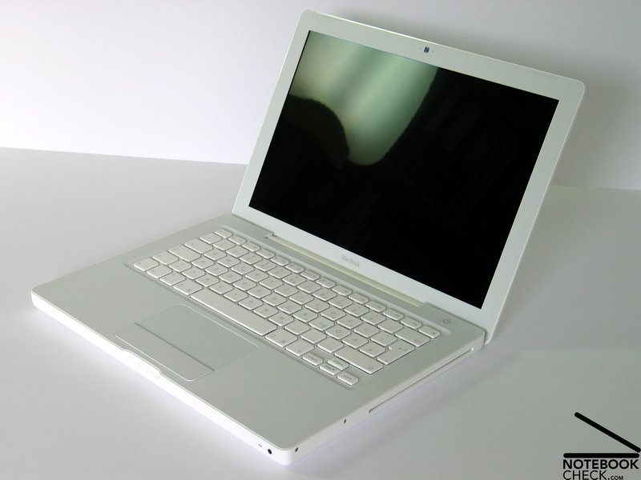
Laptop/notebook, ultrabook
To dobrze znane wszystkim rodzaje komputerów przenośnych. Nazwy laptop i notebook stosuje się wymiennie, z kolei określenie ultrabook dotyczy sprzętów z wyższej półki, cechujących się dużą wydajnością (dorównującą nawet dobrym komputerom stacjonarnym) i kompaktowością designu. Obecnie popularnym trendem jest produkcja laptopów z ekranami dotykowymi, co zbliża je funkcjonalnością do tabletów.

Slide 9
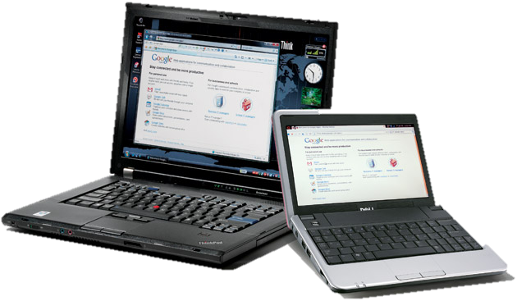
netbook
Kompaktowa, mało wydajna i energooszczędna odmiana laptopa. Netbooki cechują się niewielkimi ekranami (7-12 cali) i brakiem napędu CD/DVD. W związku z ekspansją tabletów mówi się o powolnej rynkowej śmierci netbooków. Pewną szansą dla nich mogą być modele hybrydowe, czyli połączenia tabletu (ekran dotykowy) z netbookiem (dołączana niewielka klawiatura). Posiadasz taki rodzaj komputera i chcesz, by był on bardziej wydajny? Przeczytaj artykuł Optymalizacja netbooka.

Slide 10
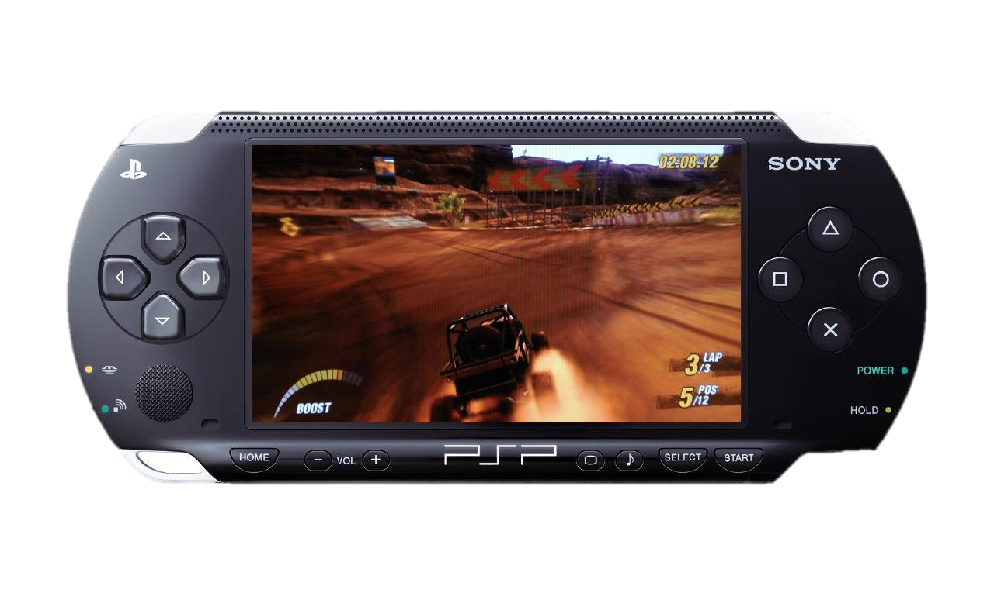
Konsole stacjonarne i przenośne
To rodzaje komputerów skrojone tylko i wyłącznie pod jeden cel - do grania. Ich budowa oraz oprogramowanie ograniczone są do funkcji uruchamiania gier wideo. Zwykle nie da się ich rozbudowywać ani unowocześniać, przez co dany model (np. wydany niedawno Playstation 4) po kilku latach od premiery staje się przestarzały i nie dorównuje osiągami standardowemu PC. Konsolę zwykle podłącza się do telewizora lub monitora - wyjątkiem są modele przenośne (np. PS VITA), wyposażone we własne wyświetlacze.

Slide 11
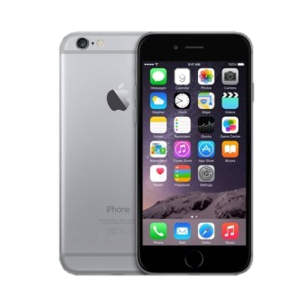
Smartfon, smartbook
Smartfon (ang. smartphone) to dziś najbardziej osobiste urządzenie elektroniczne każdego człowieka. Połączenie telefonu z komputerem, aparatem fotograficznym i kamerą, obsługiwane zwykle dotykowo (to standard od czasu premiery iPhone’a w 2007 roku). Smartfony szybko podbiły rynek - obecnie produkuje się ich więcej niż standardowych telefonów. Najpopularniejsze systemy operacyjne to Android, Windows Phone oraz iOS.

Slide 12
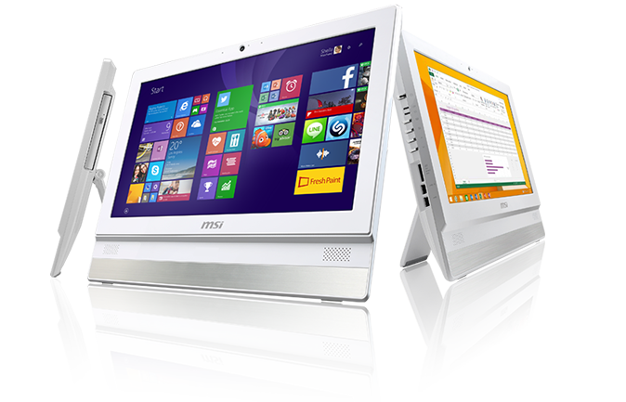
All-in-one
Specjalny rodzaj komputera typu desktop, w którym wszystkie głównie elementy (to jest jednostka centralna i monitor) są zintegrowane w jednej obudowie. All-in-one są przez to łatwiejsze do przenoszenia i zajmują dużo mniej miejsca niż standardowe urządzenia. W tym rodzaju komputera od długiego czasu specjalizuje się Apple, który sprzedaje ciągle unowocześniany model iMac, cechujący się pięknym designem, lekkością i niezłymi osiągami. Komputer all-in-one produkują także inne firmy - m.in. HP czy LG. Ta ostatnia marka stawia na niedrogie i proste w obsłudze sprzęty z systemem Google ChromeOS.

Slide 13
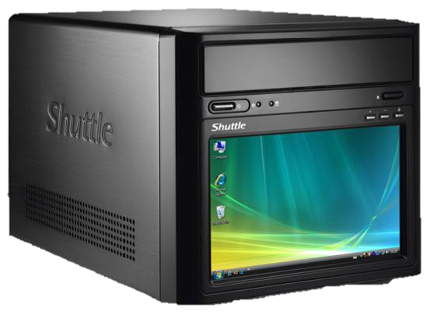
Barebone
Barebone to rodzaj komputera przeznaczonego do ograniczonych zastosowań - służącego przeważnie jako centrum domowej rozrywki. Barebone wyróżnia się przede wszystkim małymi wymiarami - kilkakrotnie mniejszymi od standardowej wielkości desktopa. Tym rodzajem komputerów można z powodzeniem zastąpić kilka urządzeń multimedialnych, takich jak wieża hi-fi czy odtwarzacz DVD/Blue Ray. Barebone’y zazwyczaj są sprzedawane z pilotem i dedykowanym systemem operacyjnym lub specjalnym oprogramowaniem.

Slide 14
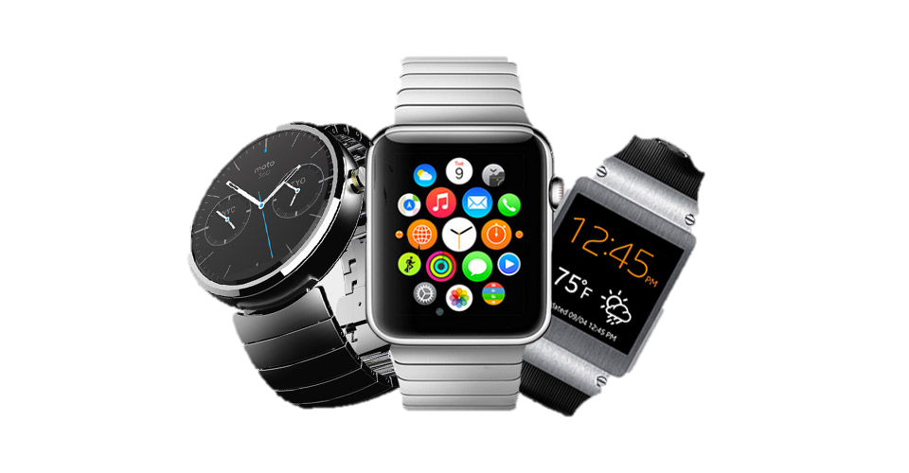
wearable
Bardzo przyszłościowy rodzaj komputerów - chodzi tu o wyposażone w elektronikę bransoletki, okulary, soczewki, ubrania, zegarki i inne rzeczy, które zakładamy na siebie na co dzień. W mediach od jakiegoś czasu głośno jest na temat Google Glass, multimedialnych okularów od internetowego giganta z Montain View. Niedawno też premierę miały sprzęty typu smartwatch, czyli zegarki wyposażone w skomunikowany ze smartfonem komputer.

Slide 15
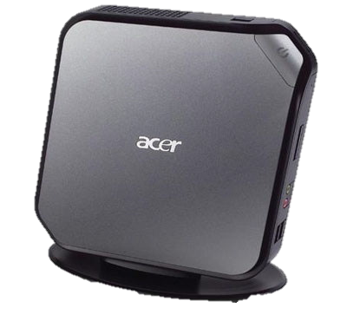
nettop
Niezbyt wydajny, ale za to kompaktowy i bardzo energooszczędny rodzaj komputera, przeznaczony przede wszystkim do prac biurowych niewymagających dużej mocy obliczeniowej. Dobrze nadaje się do pisania tekstów, tworzenia arkuszy kalkulacyjnych i przeglądania internetu. Od all-in-one różni się tym, że jest tylko jednostką centralną - peryferie (w tym monitor) trzeba zapewnić osobno.

Slide 16
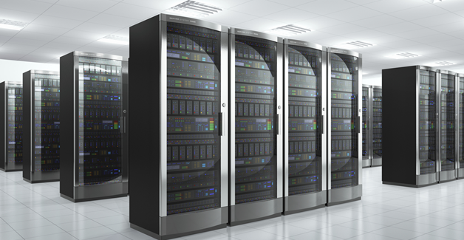
mainframe
Produkowane głównie przez IBM wydajne zespoły komputerów (wielkości szaf), przeznaczone do profesjonalnych zadań - głównie do przetwarzania dużej ilości danych (np. spis ludności). Ten rodzaj komputera powoli odchodzi do lamusa, wypierany przez serwery i superkomputery.

Slide 17
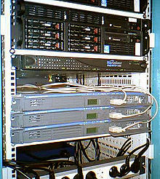
serwer
Najprościej mówiąc, serwery to rodzaje komputerów, których zadaniem jest obsługa sieci. Na serwerach znajdują się strony internetowe i pliki, które są następnie pobierane przez podłączone do cyberprzestrzeni urządzenia. Co prawda serwerem może być w zasadzie każdy komputer, jednakże w celu zapewnienia wysokiej wydajności działania stosuje się specjalnie do tego celu projektowane maszyny. Z powodu specyfiki wykonywanych zadań serwery muszą być nieustannie włączone, dlatego też w ich budowie kluczowa jest możliwość wymiany poszczególnych podzespołów bez konieczności wyłączania całości. Serwery są zwykle gromadzone w tzw. serwerowniach. Gigantyczne maszyny złożone z tysięcy współpracujących procesorów i kości RAM, służące do wykonywania arcyskomplikowanych obliczeń. To rodzaj komputerów wykorzystywany do symulacji pogody, trzęsień ziemi czy wybuchów jądrowych. Szybkość superkomputerów wyraża się we FLOPS, czyli liczbie zmiennoprzecinkowych operacji na sekundę. Aktualny lider, chiński Tianhe-2, osiąga 33,86 PFLOPS (petaflopów - przedrostek peta oznacza biliard) i ciągnie tyle prądu, co małe miasto.

Slide 18
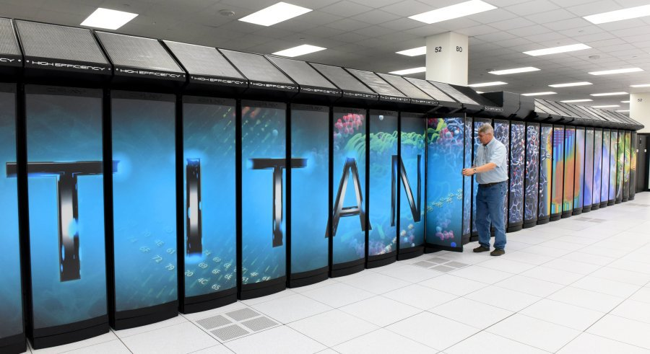
Superkomputer
Gigantyczne maszyny złożone z tysięcy współpracujących procesorów i kości RAM, służące do wykonywania arcyskomplikowanych obliczeń. To rodzaj komputerów wykorzystywany do symulacji pogody, trzęsień ziemi czy wybuchów jądrowych. Szybkość superkomputerów wyraża się we FLOPS, czyli liczbie zmiennoprzecinkowych operacji na sekundę. Aktualny lider, chiński Tianhe-2, osiąga 33,86 PFLOPS (petaflopów - przedrostek peta oznacza biliard) i ciągnie tyle prądu, co małe miasto.

Slide 19
Komputery w Polsce - odra
Jedyny działający w Polsce komputer - Odra
Odra 1305
Naciśnij, aby odtworzyć film

Slide 20
Pierwszy komputer
Jako pierwszy komputer zbliżony formą jak i możliwościami do współczesnego komputera typowany był amerykański komputer o nazwie ENIAC. Komputer zajmował pomieszczenie 12 na 6 m. Składał się z 42 szaf z blachy stalowej - każda miała 3 m wysokości, 60 cm szerokości i 30 cm głębokości a jego możliwości obliczeniowe były zbliżone do dzisiejszego zaawansowanego kalkulatora. Jego powstanie datuje się na rok 1946.

Slide 21
Eniac

Slide 22
Windows
Systemów operacyjnych było naprawdę wiele. Przed nim był DOS. Pierwszym systemem stworzonym przez firmę Microsoft, który odniósł sukces, był Windows 3.x, powstały w 1990. 5 lat później powstał Windows 95, który stał się najpopularniejszym systemem na świecie. Kolejnymi wersjami z serii Windows 9x były: Windows98 i Windows Me, a z serii Windows NT były Windows 2000, Windows XP, Windows Vista, Windows 7, Windows 8, Windows 8.1 i Windows 10.

Slide 23
Historia komputerów osobistych
1100 p.n.e.
Liczydło - pierwsze mechaniczne urządzenie wspomagające proces liczenia w Indiach i Chinach jest w użyciu już od 3 tys. lat. Nawet dzisiaj wciąż się je wykorzystuje.
1642
Pascalina - jedna z pierwszych maszyn obliczeniowych bazowała na skomplikowanym systemie kół zębatych, za pomocą którego można było dodawać i odejmować liczby.
1837
Charles Babbage - „maszyna analityczna" Babbage’a jest uważana za prawdziwego poprzednika komputera osobistego. Projekt przewidywał stworzenie napędzanego parowo monstrum. Wprawdzie nigdy nie zostało ono zbudowane - ale dowiedziono, że działałoby z powodzeniem.

Slide 24
1941
Z3 - Z3 nie jest pierwszym komputerem zbudowanym przez Konrada Zuse, ale jest pierwszym, który działa bez żadnych problemów.
1943
Mark I - 35-tonowy komputer zbudowano wyłącznie na bazie elektromagnetycznych komponentów i do 1959 roku służył w amerykańskim wojsku.
1960
PDP-1 - Technologia tranzystorowa DEC pozwoliła na stworzenie pierwszych minikomputerów: PDP-1 nadawał się do średniej wielkości biura. Cykl pamięci głównej trwał 5 mikrosekund, co odpowiada taktowaniu zegara 200 kHz.

Slide 25
1971
Intel 4004 - przełom w rozwoju komputerów osobistych: rusza masowa produkcja pierwszego mikroprocesora, który rządzi rynkiem przez kolejnych 15 lat.
1975
Altair 8800 - pierwszy komputer przeznaczony do domu. Dostępny był jako zestaw do samodzielnego składania i w 1975 roku kosztował 400 dolarów.
1977
Apple II - Kilka modeli komputerów, które można zabrać ze sklepu i od razu postawić na biurku, wprowadzono na rynek w jednym czasie. Były to Apple II, Tandy Radio Shack TRS 80 i Commodore PET 2001. Szybko pojawiło się też mnóstwo ich klonów.

Slide 26
1977
Apple II - Kilka modeli komputerów, które można zabrać ze sklepu i od razu postawić na biurku, wprowadzono na rynek w jednym czasie. Były to Apple II, Tandy Radio Shack TRS 80 i Commodore PET 2001. Szybko pojawiło się też mnóstwo ich klonów.
1981
IBM 5150 - Firma IBM wkracza na rynek domowych komputerów wraz ze swoim modelem 5150, który bazuje na systemie operacyjnym Microsoftu - MS-DOS.
1982
GRiD Compass 1100 - Komputer staje się mobilny. 5-kilogramowy model Compass 1100 jest przodkiem wszystkich notebooków i netbooków.
1995
Windows 95 - Pierwszy 32-bitowy system operacyjny Microsoftu odniósł dużo większy sukces niż konkurencyjny system IBM OS/2. Recepta na sukces: wielozadaniowość i kompatybilność z programami działającymi pod kontrolą starego Windows i DOS-u.

Slide 27
2007
Telefon jak PC - dzięki innowacyjnemu sposobowi obsługi i wciąż rozrastającej się palecie oprogramowania, Apple zapełnia lukę na rynku pomiędzy telefonami komórkowymi i komputerami przenośnymi, stając się tym samym gorącym tematem 2007 roku.
2008
Netbooki - prosty przepis sprawia, że netbooki stają się jedną z gwiazd rynku: są lekkie, tanie i ładne.

Slide 28
Przyszłość - Komputery kwantowe
Komputery bazujące na krzemie mają ograniczenia - nie można ich bez końca miniaturyzować i generują dużo ciepła. Teoretycznie komputer kwantowy może być pozbawiony tych wad. Bit w dzisiejszych komputerach może mieć tylko dwie wartości: 1 albo 0. Bit kwantowy, czyli kubit w trakcie obliczeń będzie, zgodnie z prawami fizyki, znajdował się w stanach pośrednich, i to symultanicznie. Dlatego właśnie komputer kwantowy wykorzystujący niewielką liczbę bitów byłby dużo potężniejszy od dzisiejszych superkomputerów. Ale naukowcy przewidują, że taki komputer pojawi się dopiero za 10-20 lat.

Slide 29
Bibliografia
http://technowinki.onet.pl/artykuly/historia-komputerow-osobistych/yrcrw
http://cotojestkomputer.prv.pl/history.html
https://poradnikprzedsiebiorcy.pl/-rodzaje-komputerow-w-pigulce
http://technowinki.onet.pl/artykuly/historia-komputerow-osobistych/yrcrw

